Slide 1
GIẢI CỨU
ĐẠI DƯƠNG

Slide 2
Bắt đầu!
Em cần làm gì để giữ vệ sinh lớp học?
A. Vức rác ra lớp
B. Vẽ bậy lên tường.
C.Sau mỗi buổi học cần vệ sinh lớp học
HẾT GIỜ

Slide 3
Bắt đầu!
Đâu là hoạt động không an toàn trong trường học?
A.Tưới cây, nhổ cỏ.
B.Trượt trên lan can cầu thang.
C. Chơi cờ vua
HẾT GIỜ

Slide 4
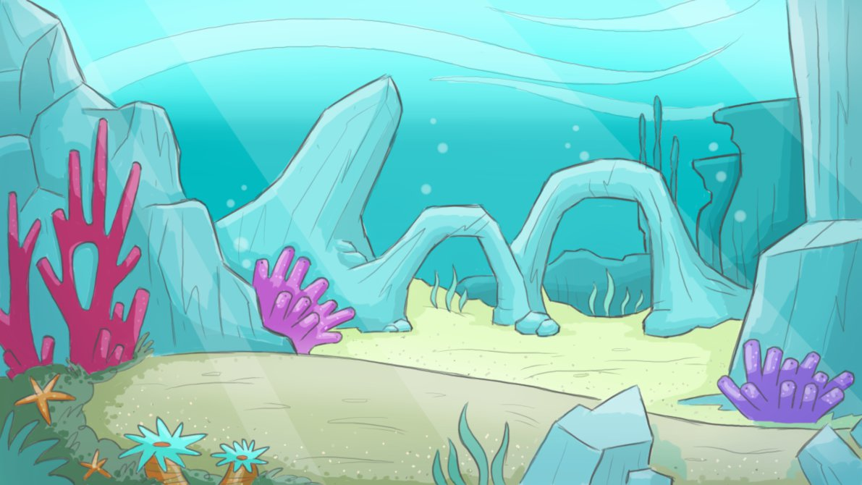
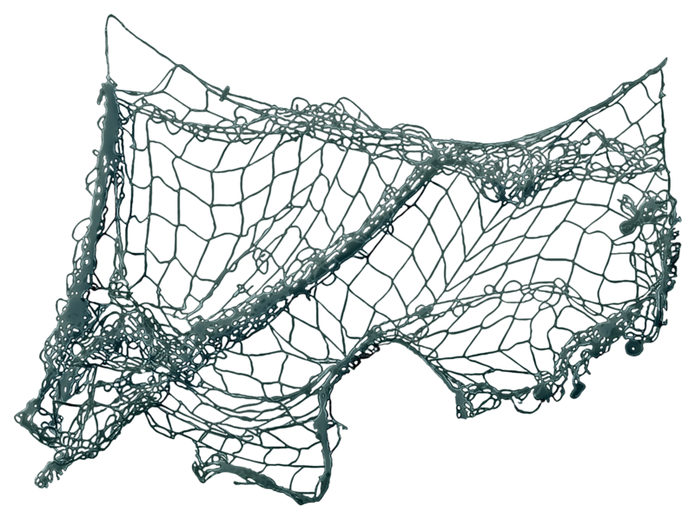
Bắt đầu!
Chọn việc làm em cho là đúng để giữ vệ sinh trường học?
A. Vứt rác đúng nơi quy định.
B. Vẽ bậy ra tường lớp học.
C. Vứt rác ra sân trường.
HẾT GIỜ

Slide 5
Bài 9: Giữ vệ sinh trường học

Slide 6
Tiết 1
Notes:
Bài giảng thiết kế bởi: Hương Thảo - tranthao121004@gmail.com

Slide 7
Hoạt động khám phá

Slide 8
Em có nhận xét gì khi nhìn thấy khung cảnh sân trường sau buổi sinh hoạt dưới cờ như hình bên?
Khung cảnh sân trường sau buổi sinh hoạt rất bừa bãi, mất vệ sinh, giấy, rác bị vất đầy trên sân trường, ghế thì không được thu lại sau buổi sinh hoạt.
Notes:
Bài giảng thiết kế bởi: Hương Thảo - tranthao121004@gmail.com

Slide 9
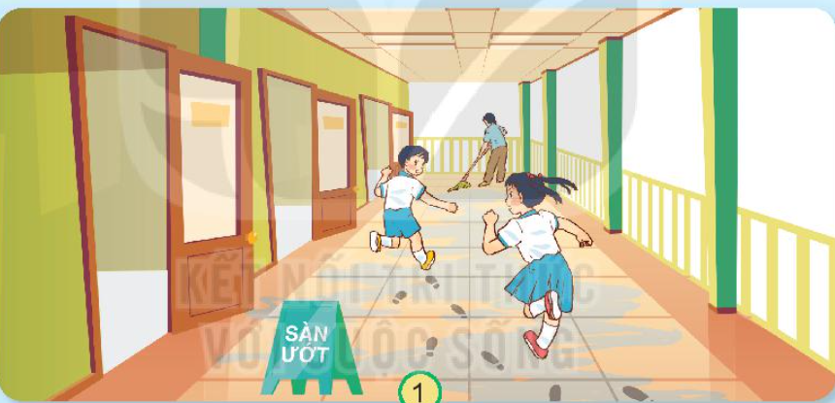
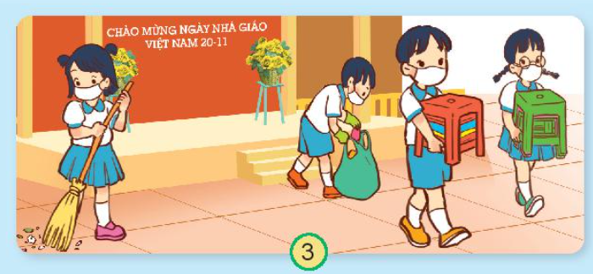
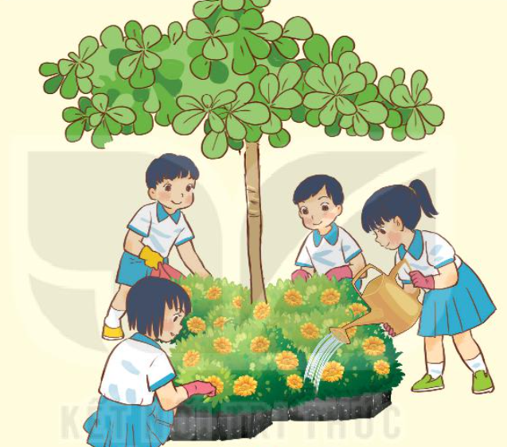
Cho biết các bạn trong mỗi hình đang làm gì. Những việc làm nào của các bạn mà em không đồng tình? Vì sao?

Slide 10
Em đồng tình với những việc làm nào của các bạn ?
Theo em những việc làm đó để làm gì?

Slide 11
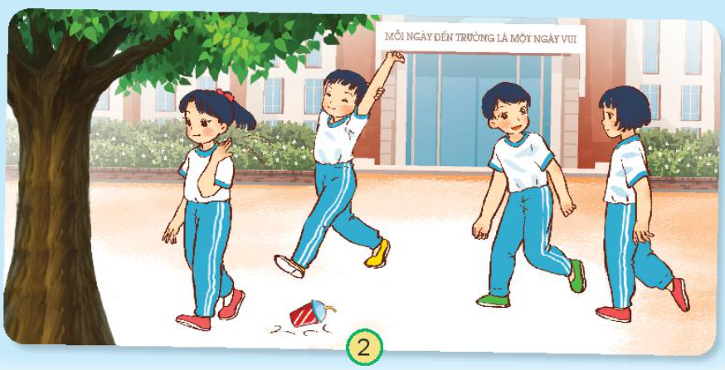

Slide 12
Hoạt động thực hành

Slide 13
Chỉ ra những việc nên làm,không nên làm để giữ
vệ sinh khi tham gia một số hoạt động ở trường em.

Slide 14
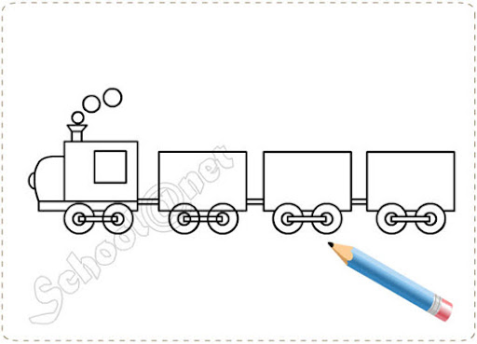
Trò chơi : Đoàn tàu hành động
Viết lên các toa tàu những việc nên làm, không nên làm để giữ vệ sinh khi tham gia một số hoạt động ở trường em.

Slide 15
Nên làm | Không nên làm
Quét sân trường, lớp học. Lau chùi cửa sổ lớp học. Rửa ca cốc uống nước. Trồng cây xanh hoặc chăm sóc cây xanh trong trường. Bỏ rác vào thùng đựng rác. - Kê bàn ghế ngay ngắn. | - Vứt rác không đúng nơi quy định. - Bẻ cây trong trường. -Vẩy mực, vẽ bậy, bôi bẩn lên bàn, lên tường lớp. - Giẫm lên bồn hoa.

Slide 16
Hoạt động vận dụng

Slide 17
Chia sẻ về việc tham gia
vệ sinh trường học của em.
Notes:
17

Slide 18
Trò chơi : Phóng viên nhí.
Chia sẻ về việc tham gia
vệ sinh trường học của em.
Notes:
18

Slide 19
Bài 9: Giữ vệ sinh trường học

Slide 21
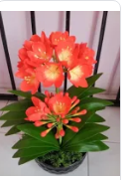
Dự án : “ Làm xanh, sạch,đẹp trường lớp”.

Slide 23
Tiết 2
Notes:
Bài giảng thiết kế bởi: Hương Thảo - tranthao121004@gmail.com

Slide 24
Hoạt động thực hành

Slide 25
Cùng tham gia một buổi vệ sinh ở sân trường
Notes:
Bài giảng thiết kế bởi: Hương Thảo - tranthao121004@gmail.com

Slide 26
Phân công
Tổ 1, 2: Quét sân trường
Tổ 3,4: Chăm sóc cây và bồn hoa
Notes:
Bài giảng thiết kế bởi: Hương Thảo - tranthao121004@gmail.com

Slide 27
Hoạt động vận dụng

Slide 28
Tổng kết
Notes:
Bài giảng thiết kế bởi: Hương Thảo - tranthao121004@gmail.com

Slide 29
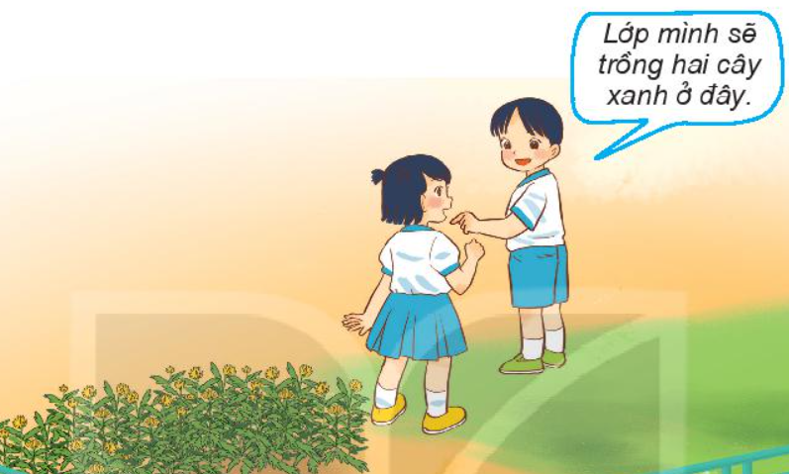

Slide 30
Notes:
Bài giảng thiết kế bởi: Hương Thảo - tranthao121004@gmail.com

Slide 31
Chúc các em học tốt
Notes:
Bài giảng thiết kế bởi: Hương Thảo - tranthao121004@gmail.com

Slide 32
Cho biết các bạn trong mỗi hình đang làm gì?
Những việc làm nào của các bạn mà em không đồng tình ? Vì sao?

Slide 33
Cho biết các bạn trong mỗi hình đang làm gì?

Slide 34
Những việc làm nào của các bạn mà em không đồng tình ?
Vì sao ?

Slide 35
Em đồng tình với những việc làm nào của các bạn ?

